Slide 1
13. データ管理とデータウエアハウス
URL: https://www.kkaneko.jp/de/ds/index.html
金子邦彦
謝辞：この資料では「いらすとや」のイラストを使用しています

Slide 2
① 反復練習による上達
② データの整理や分析に関するスキルの向上
③ 理解度の確認、難易度の高い演習に挑戦することによる成長

Slide 3
アウトライン
イントロダクション
日時の扱い
データ管理とデータウエアハウス
演習

Slide 4
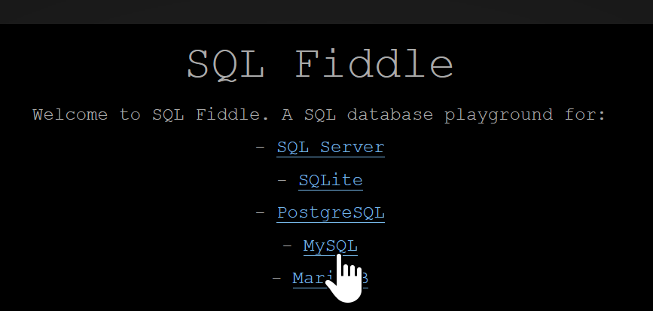
SQLFiddle のサイトにアクセス
ウェブブラウザを使用
ウェブブラウザを開く
アドレスバーにSQLFiddleのURLを入力
https://sqlfiddle.com/
URLが分からないときは、Googleなどの検索エンジンを利用。「SQLFiddle」と検索し、表示された結果からSQLFiddleのウェブサイトをクリック。
3. この授業では「MySQL」を使用
「MySQL」をクリック

Slide 5
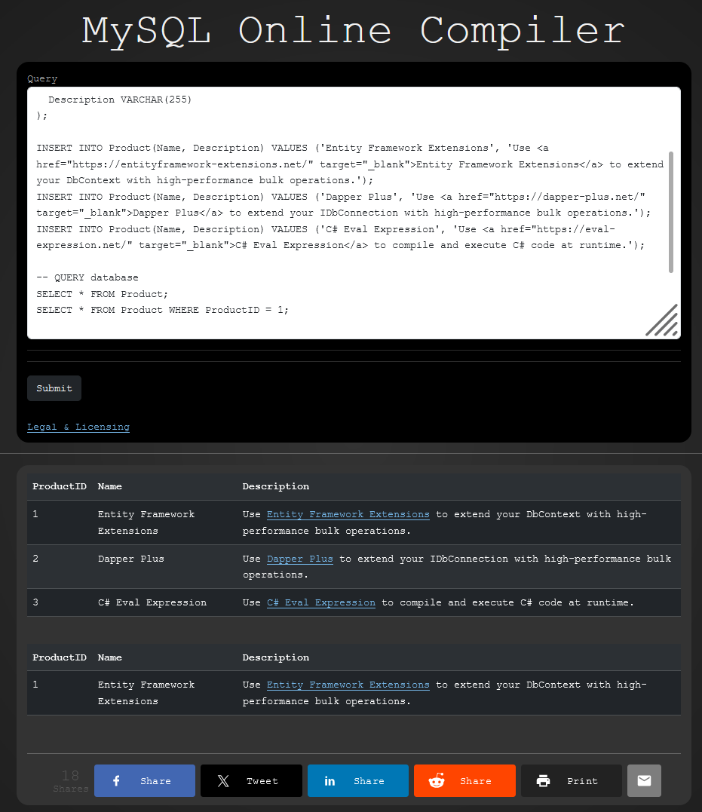
SQLFiddle の画面（2024年1月に更新）
SQL を編集するパネル
SQL問い合わせ、テーブル定義、データの追加
実行ボタン
結果ウィンドウ

Slide 6
13-1. イントロダクション

Slide 7
リレーショナルデータベースの仕組み
データをテーブルと呼ばれる表形式で保存
テーブル間は関連で結ばれる。複雑な構造を持ったデータを効率的に管理することを可能に。
ID | 商品名 | 単価
1 | みかん | 50
2 | りんご | 100
3 | メロン | 500
商品
関連
購入者 | 商品番号
X | 1
X | 3
Y | 2
購入

Slide 8
商品テーブルと購入テーブル
商品
ID | 商品名 | 単価
1 | みかん | 50
2 | りんご | 100
3 | メロン | 500
Xさんは、1 のみかんと，
3 のメロンを買った
Yさんは、 2 のりんごを買った
関連
購入
購入者 | 商品番号
X | 1
X | 3
Y | 2
購入テーブルの情報
商品テーブルの情報

Slide 9
SQL 理解のための前提知識
〇 テーブル
データをテーブルと呼ばれる表形式で保存
〇 問い合わせ（クエリ）
問い合わせ（クエリ）は、データベースから必要なデータを検索、加工するための指令
SELECT, FROM, WHERE など、多様なコマンドが存在。
結合、集約、ソート、副問い合わせなど、高度な操作も可能
科目 | 受講者 | 得点
国語 | A | 85
国語 | B | 90
算数 | A | 90
算数 | B | 96
理科 | A | 95

Slide 10
テーブル「商品」からデータを取得するSQLの例
SELECT * FROM 商品;
SELECT 商品名 FROM 商品;
SELECT DISTINCT 商品名 FROM 商品;
SELECT 商品名, 単価 FROM 商品 WHERE 単価 > 80;
SELECT 商品名, 単価 FROM 商品 WHERE 単価 BETWEEN 80 AND 85;
SELECT AVG(単価) FROM 商品;
AVG, MAX, MIN, SUM: 平均、最大、最小、合計
COUNT: 行数
SELECT * FROM 商品 WHERE 商品名 LIKE '%ん';
「*ん」、「ん*」「*ん*」のように書くことができる
Access では % でなく *
SELECT * FROM 商品 WHERE 商品名 IN ('みかん', 'りんご');

Slide 11
リレーショナルデータベースシステムの機能
 | 機能 | SQL のキーワード
テーブル定義 | テーブル定義 | CREATE TABLE
 | データ型 | CHAR, TEXT, INTEGER, REAL, DATETIME, BIT, NULL
 | オートナンバー | MySQL では AUTO_INCREMENT Access では AUTOINCREMENT
 | 主キー | PRIMARY KEY
 | 参照整合性制約 | FOREIGN KEY, REFERENCES
問い合わせ（クエリ） | 射影、選択、結合 | SELECT FROM WHERE
 | 重複行除去 | DISTINCT
 | 比較，範囲指定，パターンマッチ，AND/OR | =, <, >, <>, !=, <=, >=, BETWEEN, LIKE, AND, OR, IS NULL, IS NOT NULL
 | 集計・集約 | GROUP BY, MAX, MIN, COUNT, AVG, SUM
 | 並べ替え（ソート） | ORDER BY
 | 副問い合わせ | IN
データ操作 | 挿入、削除、更新 | INSERT INTO, DELETE FROM WHERE, UPDATE SET WHERE
トランザクション | 開始、コミット、ロールバック | BEGIN TRANSACTION（MySQL では START TRANSACTION）, COMMIT, ROLLBACK

Slide 12
テーブルと属性
テーブル
テーブル名：商品
ID | 商品名 | 単価
1 | みかん | 50
2 | りんご | 100
3 | メロン | 500
「ID」と「商品名」と「単価」の属性

Slide 13
属性のデータ型
ID | 商品名 | 単価
1 | みかん | 50
2 | りんご | 100
3 | メロン | 500
属性名
テーブル
の本体
整数、主キー テキスト 整数
INTEGER
PRIMARY KEY
TEXT
INTEGER

Slide 14
データ型と SQL
データ型 | SQL のキーワードのうち 主なもの
未定・未知・非存在 | NULL
短いテキスト | char
長いテキスト | text
数値 | integer, real
日付，時刻，日時 | datetime
ブール値 | bit, bool
※ 整数は integer, 浮動小数点数（小数付きの数）は real
※ 短いテキストは半角 255文字分までが目安
それ以上になる可能性があるときは長いテキスト

Slide 15
主キー
主キーは、テーブルの各行を識別するためのキー
ID | 商品名 | 単価
1 | みかん | 50
2 | りんご | 100
3 | メロン | 500
主キー

Slide 16
PRIMARY KEY
PRIMARY KEY はテーブル定義時に使用し、「主キー制約」を示す
CREATE TABLE テーブル名 (
列名1 データ型 PRIMARY KEY,
列名2 データ型,
...
);
SQL の書き方
ｒ
ID | 商品名 | 単価
1 | みかん | 50
2 | りんご | 100
3 | メロン | 500
CREATE TABLE 商品 (
ID INTEGER PRIMAY KEY,
商品名 TEXT,
単価 INTEGER);
主キー

Slide 17
SQL によるテーブル定義
テーブル名：商品
属性名：ID、商品名、単価
属性のデータ型：数値、テキスト、数値
データの整合性を保つための制約：主キー制約
CREATE TABLE 商品 (
ID INTEGER PRIMARY KEY,
商品名 TEXT,
単価 INTEGER);

Slide 18
データ追加のSQL
ID | 商品名 | 単価
1 | みかん | 50
2 | りんご | 100
3 | メロン | 500
商品
INSERT INTO 商品 VALUES(1, 'みかん', 50);
INSERT INTO 商品 VALUES(2, 'りんご', 100);
INSERT INTO 商品 VALUES(3, 'メロン', 500);

Slide 19
演習１．テーブル定義とデータの追加、主キー制約
【トピックス】
SQL によるテーブル定義
主キー制約 PRIMARY KEY
SQL によるデータの追加
問い合わせ（クエリ）による確認

Slide 20
SQLFiddle のサイトにアクセス
① ウェブブラウザを使用、SQLFiddle の MySQL を選ぶ
ウェブブラウザを開く
アドレスバーにSQLFiddleのURLを入力
https://sqlfiddle.com/
URLが分からないときは、Googleなどの検索エンジンを利用。「SQLFiddle」と検索し、表示された結果からSQLFiddleのウェブサイトをクリック。
3. この授業では「MySQL」を使用
「MySQL」をクリック

Slide 21
② パネルに、テーブル定義とデータの追加と問い合わせ（クエリ）を行う SQL を入れる。
元からある SQL は不要なので消す
CREATE TABLE 商品 (
ID INTEGER PRIMARY KEY,
商品名 TEXT,
単価 INTEGER);
INSERT INTO 商品 VALUES(1, 'みかん', 50);
INSERT INTO 商品 VALUES(2, 'りんご', 100);
INSERT INTO 商品 VALUES(3, 'メロン', 500);
select * FROM 商品;

Slide 22
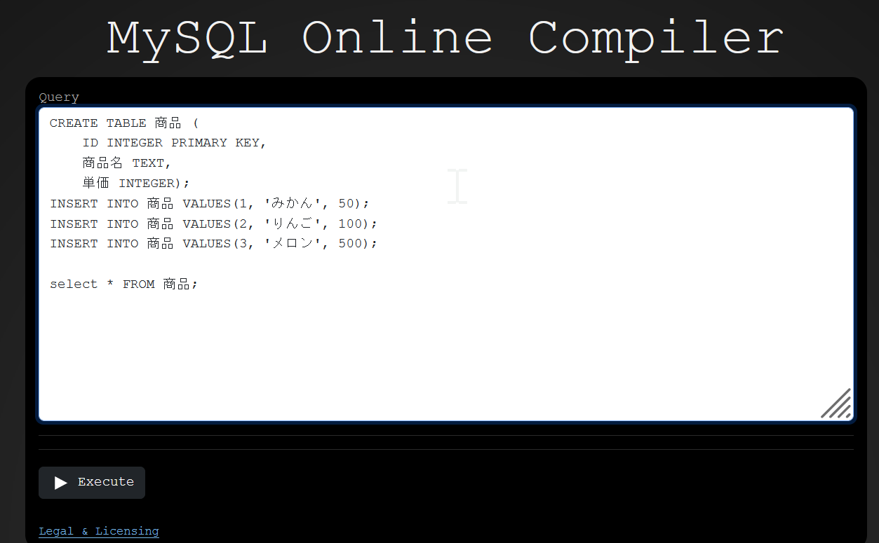
③ 「Execute」（または「Submit」）をクリック。SQLが実行され、下側のウインドウに結果が表示される。結果を確認

Slide 23
外部キー
外部キーは、他のテーブルの主キーを参照するキー
購入テーブル
外部キー
ID | 購入者 | 商品ID | 数量
1 | X | 1 | 10
2 | Y | 2 | 5
商品テーブル
ID | 商品名 | 単価
1 | みかん | 50
2 | りんご | 100
3 | メロン | 500
購入テーブルの外部キー「商品ID」は、購入テーブルの主キー「ID」を参照
主キー

Slide 24
SQL によるテーブル定義
テーブル名：購入
属性名：ID、購入者、商品ID、数量
属性のデータ型：数値、テキスト、数値、数値
データの整合性を保つための制約：主キー制約、参照整合性制約
CREATE TABLE 購入 (
ID INTEGER PRIMARY KEY,
購入者 TEXT,
商品ID INTEGER,
数量 INTEGER,
FOREIGN KEY (商品ID) REFERENCES 商品(ID));

Slide 25
FOREIGN KEY … REFERENCES
PRIMARY KEY … REFERENCES はテーブル定義時に使用し、あるテーブルの外部キーが別のテーブルの主キーを参照する「参照整合性制約」を示す
CREATE TABLE 購入 (
ID INTEGER PRIMARY KEY,
購入者 TEXT,
商品ID INTEGER,
数量 INTEGER,
FOREIGN KEY (商品ID) REFERENCES 商品(ID));
SQL の書き方
外部キー
ID | 購入者 | 商品ID | 数量
1 | X | 1 | 10
2 | Y | 2 | 5
ID | 商品名 | 単価
1 | みかん | 50
2 | りんご | 100
3 | メロン | 500
主キー
主キー

Slide 26
演習２．外部キー，参照整合性制約
【トピックス】
主キー
外部キー
参照整合性制約
PRIMARY KEY
FOREIGN KEY … REFERENCES

Slide 27
SQLFiddle のサイトにアクセス
① ウェブブラウザを使用、SQLFiddle の MySQL を選ぶ
ウェブブラウザを開く
アドレスバーにSQLFiddleのURLを入力
https://sqlfiddle.com/
URLが分からないときは、Googleなどの検索エンジンを利用。「SQLFiddle」と検索し、表示された結果からSQLFiddleのウェブサイトをクリック。
3. この授業では「MySQL」を使用
「MySQL」をクリック

Slide 28
② パネルに、テーブル定義とデータの追加と問い合わせ（クエリ）を行う SQL を入れる。
前の演習で用いた SQL は不要である
CREATE TABLE 商品 (
ID INTEGER PRIMARY KEY,
商品名 TEXT,
単価 INTEGER);
INSERT INTO 商品 VALUES(1, 'みかん', 50);
INSERT INTO 商品 VALUES(2, 'りんご', 100);
INSERT INTO 商品 VALUES(3, 'メロン', 500);
CREATE TABLE 購入 (
ID INTEGER PRIMARY KEY,
購入者 TEXT,
商品ID INTEGER,
数量 INTEGER,
FOREIGN KEY (商品ID) REFERENCES 商品(ID));
INSERT INTO 購入 VALUES(1, 'X', 1, 10);
INSERT INTO 購入 VALUES(2, 'Y', 2, 5);
select * FROM 商品;
select * FROM 購入;

Slide 29
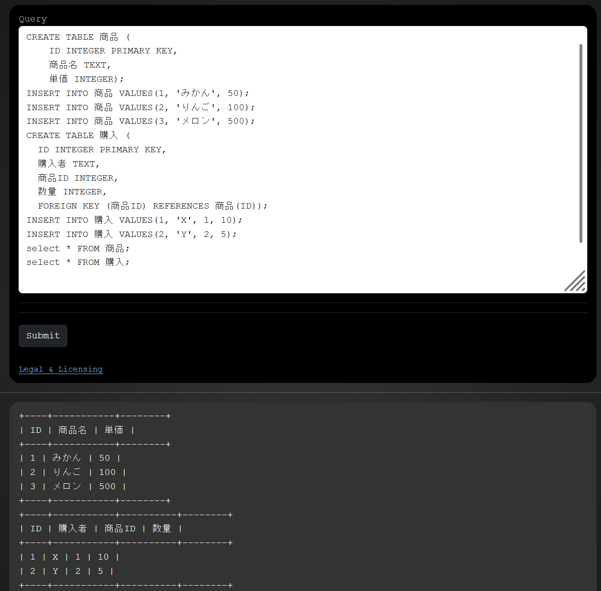
③ 「Execute」（または「Submit」）をクリック。SQLが実行され、下側のウインドウに結果が表示される。結果を確認

Slide 30
13-2. 日時の扱い

Slide 31
現在日時の表示
現在日時の取得に now() を使用
SQL Fiddle の MySQL
Access

Slide 32
SQL によるテーブル定義
テーブル名：購入
属性名：ID、購入者、商品ID、数量、購入日時
属性のデータ型：数値、テキスト、数値、数値、日時
データの整合性を保つための制約：主キー制約、参照整合性制約
CREATE TABLE 購入 (
ID INTEGER PRIMARY KEY,
購入者 TEXT,
商品ID INTEGER,
数量 INTEGER,
注文日時 DATETIME,
FOREIGN KEY (商品ID) REFERENCES 商品(ID));

Slide 33
演習３．now() による現在日時の取得
【トピックス】
now()

Slide 34
SQLFiddle のサイトにアクセス
① ウェブブラウザを使用、SQLFiddle の MySQL を選ぶ
ウェブブラウザを開く
アドレスバーにSQLFiddleのURLを入力
https://sqlfiddle.com/
URLが分からないときは、Googleなどの検索エンジンを利用。「SQLFiddle」と検索し、表示された結果からSQLFiddleのウェブサイトをクリック。
3. この授業では「MySQL」を使用
「MySQL」をクリック

Slide 35
② パネルに、テーブル定義とデータの追加と問い合わせ（クエリ）を行う SQL を入れる。
前の演習で用いた SQL は不要である
select now();

Slide 36
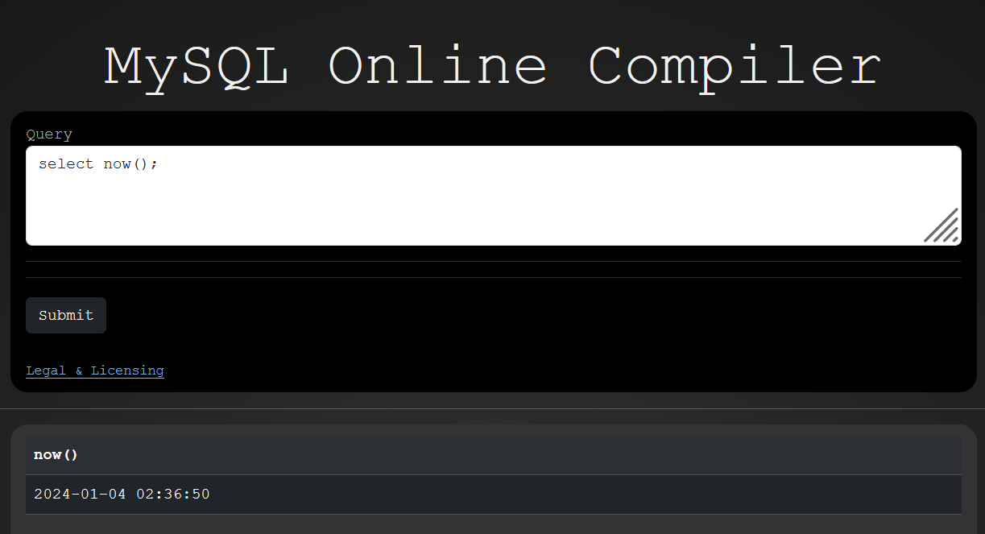
③ 「Execute」（または「Submit」）をクリック。SQLが実行され、下側のウインドウに結果が表示される。結果を確認

Slide 37
演習４．日時を扱うテーブル
【トピックス】
日時
DATETIME

Slide 38
SQLFiddle のサイトにアクセス
① ウェブブラウザを使用、SQLFiddle の MySQL を選ぶ
ウェブブラウザを開く
アドレスバーにSQLFiddleのURLを入力
https://sqlfiddle.com/
URLが分からないときは、Googleなどの検索エンジンを利用。「SQLFiddle」と検索し、表示された結果からSQLFiddleのウェブサイトをクリック。
3. この授業では「MySQL」を使用
「MySQL」をクリック

Slide 39
② パネルに、テーブル定義とデータの追加と問い合わせ（クエリ）を行う SQL を入れる。
前の演習で用いた SQL は不要である
CREATE TABLE 商品 (
ID INTEGER PRIMARY KEY,
商品名 TEXT,
単価 INTEGER);
INSERT INTO 商品 VALUES(1, 'みかん', 50);
INSERT INTO 商品 VALUES(2, 'りんご', 100);
INSERT INTO 商品 VALUES(3, 'メロン', 500);
CREATE TABLE 購入 (
ID INTEGER PRIMARY KEY,
購入者 TEXT,
商品ID INTEGER,
数量 INTEGER,
購入日時 DATETIME,
FOREIGN KEY (商品ID) REFERENCES 商品(ID));
INSERT INTO 購入 VALUES(1, 'X', 1, 10, '2023-01-04 09:00:00');
INSERT INTO 購入 VALUES(2, 'Y', 2, 5, '2023-01-04 10:00:00');
select * FROM 商品;
select * FROM 購入;

Slide 40
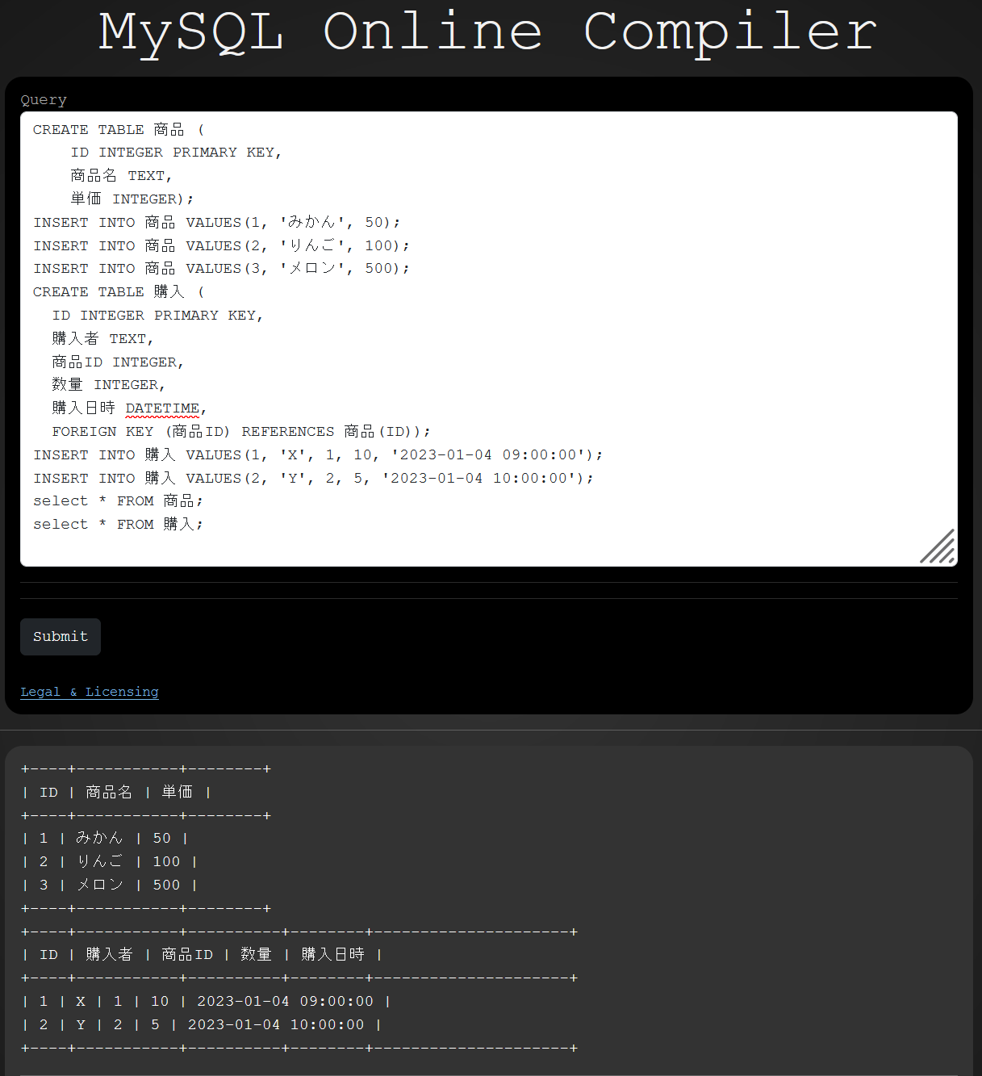
③ 「Execute」（または「Submit」）をクリック。SQLが実行され、下側のウインドウに結果が表示される。結果を確認

Slide 41
ここまでのまとめ
SQL を用いた現在日時の表示 （MySQL や Access などで動く）
select now();
SQL での日時の書き方
'2023-01-04 09:00:00'
日時を扱うテーブル定義
CREATE TABLE 購入 (
ID INTEGER PRIMARY KEY,
購入者 TEXT,
商品ID INTEGER,
数量 INTEGER,
購入日時 DATETIME,
FOREIGN KEY (商品ID) REFERENCES 商品(ID));

Slide 42
13-3. データウエアハウス

Slide 43
データの一元管理と保存の利点
データの一元管理
さまざまな種類のデータを一か所で管理することで、データアクセスと利用が容易になる。
データの長期保存
長期間にわたるデータの安全な保存（バックアップなど）が容易になる
データ分析
さまざまな種類のデータを組み合わせた分析が可能になる

Slide 44
データの一元管理と保存
２つの異なるアプローチ
 | データウエアハウス | オンライントランザクション
主な目的 | データ分析、データからのルール発見 | 銀行の取引、オンライン予約、販売管理
機能 | 長期間のデータを用いたデータ分析 | トランザクション処理
使用される技術 | SQL、データの挿入、結合、グループ化 | SQL、データの挿入と削除と更新、単純な問い合わせ
主な理念 | 履歴データ | 正規化

Slide 45
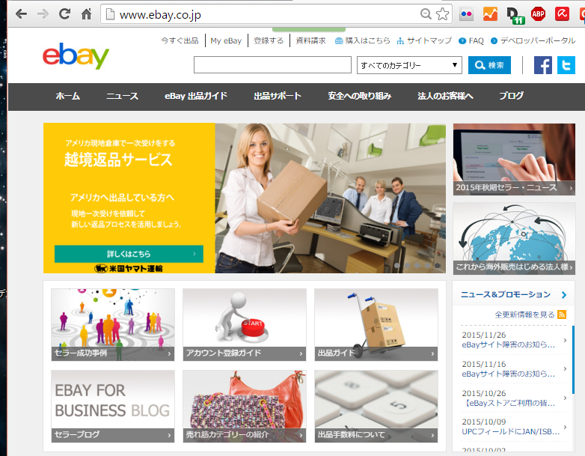
データウエアハウスの活用例 ①
◆大量の商品が出品され、購入されるオークションサイト
・不正行動の監視
・出品者、購入者が「どうすればより満
足するか」の分析
出品、購入の状況を丸ごと記録
eBay Web ページ
http://www.ebay.co.jp/
出典: Teradata 社 Web ページ
http://jpn.teradata.jp/library/nyumon/ins_1904.html

Slide 46
データウエアハウスの活用例 ②
◆「空席で飛ばすくらいなら、安値でも売りたい」と思っている航空会社
・満席になりそうか、空席はいくつにな
りそうかを的確に予測
・空席をぴったり埋めるために、ダイナ
ミックに値下げ／値上げ
予約、キャンセルの状況を丸ごと記録
出典: Teradata 社 Web ページ
http://jpn.teradata.jp/library/nyumon/ins_1904.html

Slide 47
データウエアハウスとオンライントランザクションの比較
オンライントランザクション：最新情報を使用
データウエアハウス：データは一度格納されると消えることなく残り続ける。 「履歴データ」の概念を重視
予約テーブル
価格テーブル
氏名 | 予約内容
XX | おせちA
YY | おせちB
ZZ | おせちA
商品 | 価格
おせちA | 10000
おせちB | 5000
予約テーブル
価格テーブル
氏名 | 予約内容 | 予約日 | キャンセル日
XX | おせちA | 2023-12-01
YY | おせちB | 2023-12-04
ZZ | おせちB | 2023-12-05 | 2023-12-06
ZZ | おせちA | 2023-12-06
商品 | 価格 | 価格改定日
おせちA | 12000 | 2023-11-10
おせちA | 10000 | 2023-11-20
おせちB | 5000 | 2023-11-10

Slide 48
オンライントランザクションの特性
データの値の変更や削除を行うオンラントランザクションシステムでは、正規化は欠かせない
正規化は、リレーショナルデータベースのテーブルを適切な形に再構成することで、データの冗長性を排除し、データの整合性を向上させるプロセス
正規化後
正規化前
氏名 | 予約内容
XX | おせちA
YY | おせちB
ZZ | おせちA
氏名 | 予約内容 | 価格
XX | おせちA | 10000
YY | おせちB | 5000
ZZ | おせちA | 10000
商品 | 価格
おせちA | 10000
おせちB | 5000
冗長なデータがある
冗長なデータがない
正規化により、元のテーブルにあった冗長性を排除．

Slide 49
データウエアハウスの特性
データウエアハウスでは、 「履歴データ」の概念を重視
データの各行に、日時情報を付加し、時間の経過に応じたデータの変化を保持する
一度保存されたデータは、原則として削除されることはない
データの値の変更は、原則として行われない．データの値の変更等に伴う異状が発生しない
予約テーブル
価格テーブル
氏名 | 予約内容 | 予約日 | キャンセル日
XX | おせちA | 2023-12-01
YY | おせちB | 2023-12-04
ZZ | おせちB | 2023-12-05 | 2023-12-06
ZZ | おせちA | 2023-12-06
商品 | 価格 | 価格改定日
おせちA | 12000 | 2023-11-10
おせちA | 10000 | 2023-11-20
おせちB | 5000 | 2023-11-10
「商品の価格は１つに決まっている」という考え方ではなく、
商品の価格の履歴データを保持

Slide 50
ここまでのまとめ
データの一元管理
さまざまなのデータを一元管理。管理と利用を容易に。
複数のデータを組み合わせた分析が可能に
データウエアハウス
「履歴データ」の概念。データの時間に基づく変化を保持。長期間のデータを用いた分析を可能に。
一度保存されたデータは恒久的に保持され、削除や変更は原則として行われない。
オンライントランザクション
トランザクションをリアルタイム処理。最新のデータをオンラインで共有。
データの値の変更等に伴い異状が発生する可能性がある。そのため、正規化によりデータの冗長性を排除し、整合性を保つ。

Slide 51
13-4. 演習

Slide 52
ある商店は「みかん」、「りんご」、「メロン」の３商品を扱っている
それぞれの商品の単価は変化する。その履歴を次のようなテーブルで扱う
商品テーブル
ID | 商品名 | 単価 | 改訂日時
1 | みかん | 50 | 2023-12-01 09:00:00
2 | りんご | 100 | 2023-12-01 09:00:00
3 | メロン | 500 | 2023-12-01 09:00:00
4 | りんご | 150 | 2024-01-01 09:00:00
5 | メロン | 400 | 2024-01-01 09:00:00

Slide 53
購入を次のようなテーブルで扱う
購入テーブル
ID | 購入者 | 商品ID | 数量 | 購入日時
1 | X | 1 | 10 | 2023-12-10 10:00:00
2 | Y | 2 | 5 | 2023-12-20 12:00:00
3 | Y | 4 | 20 | 2024-01-05 09:00:00
4 | Z | 5 | 3 | 2024-01-05 11:00:00

Slide 54
演習５．データウエアは渦の構築
【トピックス】
日時
DATETIME
履歴データ

Slide 55
SQLFiddle のサイトにアクセス
① ウェブブラウザを使用、SQLFiddle の MySQL を選ぶ
ウェブブラウザを開く
アドレスバーにSQLFiddleのURLを入力
https://sqlfiddle.com/
URLが分からないときは、Googleなどの検索エンジンを利用。「SQLFiddle」と検索し、表示された結果からSQLFiddleのウェブサイトをクリック。
3. この授業では「MySQL」を使用
「MySQL」をクリック

Slide 56
② パネルに、テーブル定義とデータの追加と問い合わせ（クエリ）を行う SQL を入れる。
前の演習で用いた SQL は不要である
CREATE TABLE 商品 (
ID INTEGER PRIMARY KEY,
商品名 TEXT,
単価 INTEGER,
改訂日時 DATETIME);
INSERT INTO 商品 VALUES(1, 'みかん', 50, '2023-12-01 09:00:00');
INSERT INTO 商品 VALUES(2, 'りんご', 100, '2023-12-01 09:00:00');
INSERT INTO 商品 VALUES(3, 'メロン', 500, '2023-12-01 09:00:00');
INSERT INTO 商品 VALUES(4, 'りんご', 150, '2024-01-01 09:00:00');
INSERT INTO 商品 VALUES(5, 'メロン', 400, '2024-01-01 09:00:00');
CREATE TABLE 購入 (
ID INTEGER PRIMARY KEY,
購入者 TEXT,
商品ID INTEGER,
数量 INTEGER,
購入日時 DATETIME,
FOREIGN KEY (商品ID) REFERENCES 商品(ID));
INSERT INTO 購入 VALUES(1, 'X', 1, 10, '2023-12-10 10:00:00');
INSERT INTO 購入 VALUES(2, 'Y', 2, 5, '2023-12-20 12:00:00');
INSERT INTO 購入 VALUES(3, 'Y', 4, 20, '2024-01-05 09:00:00');
INSERT INTO 購入 VALUES(4, 'Z', 5, 3, '2024-01-05 11:00:00');
select * FROM 商品;
select * FROM 購入;

Slide 57
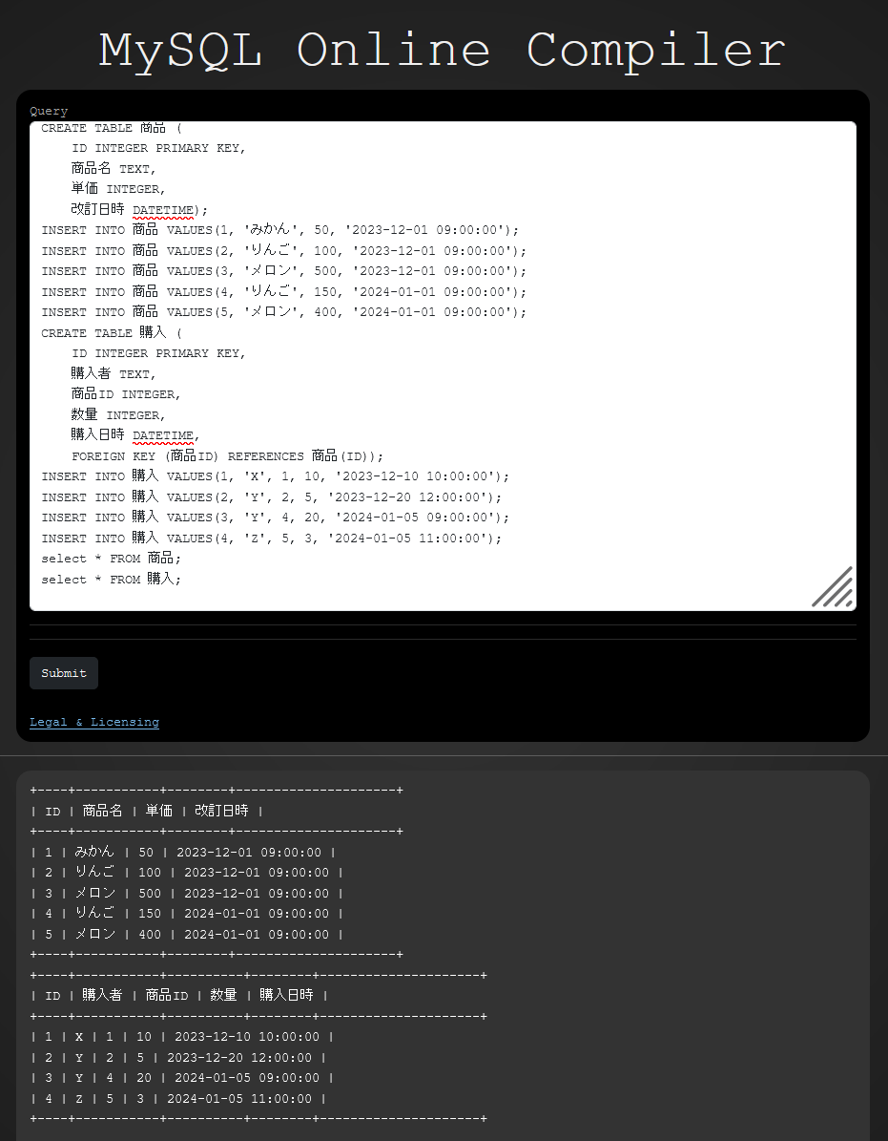
③ 「Execute」（または「Submit」）をクリック。SQLが実行され、下側のウインドウに結果が表示される。結果を確認

Slide 58
④ 問い合わせ（クエリ）を行う SQL を追加。 「Execute」（または「Submit」）をクリックして実行し、結果を確認
SELECT * FROM 商品
JOIN 購入 ON 商品.ID = 購入.商品ID;

Slide 59
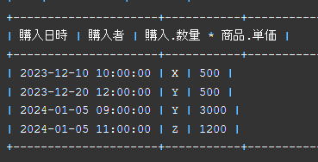
⑤ 問い合わせ（クエリ）を行う SQL を追加。 「Execute」（または「Submit」）をクリックして実行し、結果を確認
SELECT 購入.購入日時, 購入.購入者, 購入.数量 * 商品.単価
FROM 商品
JOIN 購入 ON 商品.ID = 購入.商品ID;

Slide 60
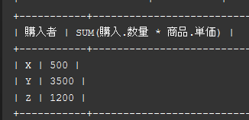
⑥ 問い合わせ（クエリ）を行う SQL を追加。 「Execute」（または「Submit」）をクリックして実行し、結果を確認
SELECT 購入.購入者, SUM(購入.数量 * 商品.単価)
FROM 商品
JOIN 購入 ON 商品.ID = 購入.商品ID
GROUP BY 購入.購入者;
２つのテーブルを使い、
購入者ごとに申し込みの
合計金額を求める

Slide 61
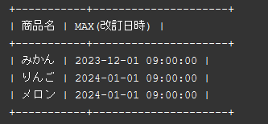
⑦ 問い合わせ（クエリ）を行う SQL を追加。 「Execute」（または「Submit」）をクリックして実行し、結果を確認
SELECT 商品名, MAX(改訂日時)
FROM 商品
GROUP BY 商品名;
各商品の最新の
改訂日時を得ている。

Slide 62
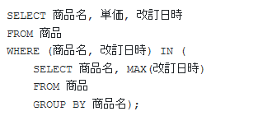
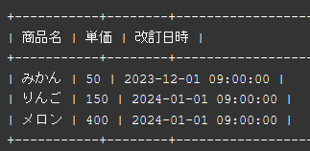
⑧ 問い合わせ（クエリ）を行う SQL を追加。 「Execute」（または「Submit」）をクリックして実行し、結果を確認
SELECT 商品名, 単価, 改訂日時
FROM 商品
WHERE (商品名, 改訂日時) IN (
SELECT 商品名, MAX(改訂日時)
FROM 商品
GROUP BY 商品名);
副問い合わせで、
最新の改訂日時である
行を得る。その結果
を用いて最新価格を得る

Slide 63
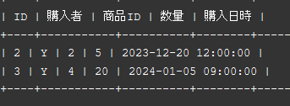
自習１．Yによる購入
購入テーブルを用いて、購入者が 「Y」 のすべての購入情報を得るSQLを作成しなさい
ヒント：SELECT を使用

Slide 64
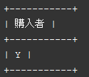
自習２．商品「りんご」を購入した人の取得
商品名が 「りんご」である商品を購入したすべての購入者を得るSQLを作成しなさい。 DISTINCT による重複行の除去も行うこと。
ヒント：SELECT、DISTINCT、JOIN、WHERE を使用

Slide 65
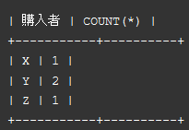
自習３．購入者別の申し込み数の計算
目的：購入者ごとに、申し込みの回数を得る
購入テーブルを使用して、購入者ごとに、購入の回数を得る SQL を作成しなさい。
ヒント：COUNT と GROUP BY を使用

Slide 66
解答例
自習１．
SELECT *
FROM 購入
WHERE 購入者 = 'Y';
自習２．
SELECT DISTINCT(購入.購入者)
FROM 購入
JOIN 商品 ON 購入.商品ID = 商品.ID
WHERE 商品.商品名 = 'りんご';

Slide 67
解答例
自習３．
SELECT 購入者, COUNT(*)
FROM 購入
GROUP BY 購入者;

Slide 68
全体まとめ
データの一元管理により、多様なデータを組み合わせた分析が可能になる。
オンライントランザクションでは、リアルタイムのデータ処理により、オンラインでの情報共有を行う。
データウェアハウスは「履歴データ」を重視し、データは一度格納されると削除、変更されることなく保存される。
購入テーブル（属性は、ID、購入者、商品ID、数量、購入日時）では、「購入日時」の属性を用いて購入履歴を管理できるようになる。
商品テーブル（属性は、ID、名前、単価、改訂日時）では、「改訂日時」の属性を持ちいて価格の履歴を管理できるようになる。
SQLでは、「DATETIME」を使って日時や履歴を扱うことができる。
日時のデータは SQL では、「'2024-01-05 09:00:00'」のような形式で表される。
MySQL や Access では、「select now();」により、現在の日時が表示される

